Slide 1
港区立港南小学校
学校説明会
教務より
令和４年１１月６日（日）

Slide 2
〇就学時健診について
〇新１年生保護者会
〇１年生の生活について

Slide 3
就学時健康診断
日時 １１月１６日（水）
受付時間 １2：５０～１３：３０
持ち物
①「就学時健康診断通知書」
② 「調査票・就学時健康診断票・結果のお知らせ」
③「上履き」

Slide 4
就学時健診 順路
受付
健康診断
子ども
面談
番号札
配布
親子
面談
終了
受付
子ども
面談
健康診断

Slide 5
就学時健康診断 お願い
①受付時間より早くに並ばないようにしてください。
②忘れ物のないようにしてください。
③感染症対策のため検温、マスクの着用をお願いします。
④当日、欠席される場合は副校長までご連絡ください。（０３－３４７４ー１５０１）

Slide 6
新１年生保護者会
日時 ２月1４日（火）
受付時間 １３：３０～１３：５０
保護者会 １４：００～１６：００
持ち物 就学通知書・学級編成カード・
自動払込利用申込書「お客様控え」
上履き・筆記用具・外履きを入れる袋
内容 ＊入学までの準備・入学式・通学路等の詳細な連絡
＊持ち物について
・文房具は無地でシンプルなもの
・購入をひかえるもの→ノート・連絡帳・クレヨン・色鉛筆・はさみ

Slide 7
入学後の生活について（予定）
下校時刻 4月6日（木） 入学式
７日（金）
９日（月）
１０日（火） ４時間授業・ならし給食・１２：１５頃下校
１１日（水）
１２日（木）
１３日（金） ４時間授業・給食始め・１３：２０頃下校
＊4月中は4時間授業(学級ごとにまとまって下校)
＊感染症対策のため分散登校（1・2年…8:15～8:25）

Slide 8
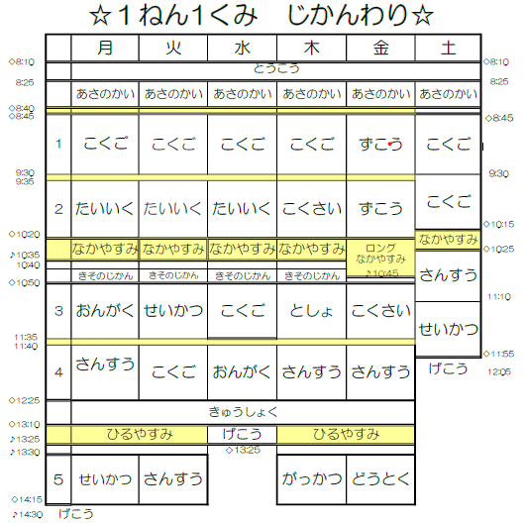
入学後の生活 一週間の時程
★４月中は４時間授業です。
★５月から５時間目がはじ
まります。
★月曜日の５時間目は２学
期からはじまります。

Slide 9
入学後の生活について
放課後の生活について
〇自宅に帰宅
→自宅に帰宅後、遊びに行く
・遊ぶ場所、帰宅時刻の確認
〇放課GO→こうなん（学校正門上）
〇港南子ども中高生プラザ（プラリバ）、五色橋学童など
→学童クラブ 1～6年 19時まで(要事前申込)
→ランドセル来館 (要事前申込)
※新1年生保護者会で説明があります。
※詳しくは直接学童へご連絡ください。

Slide 10
お子様の入学をお待ちしています。

